Slide 1

Древнегреческий философ
Гомер
Подготовил ученик 8-А класса Горбачёв Богдан

Slide 2
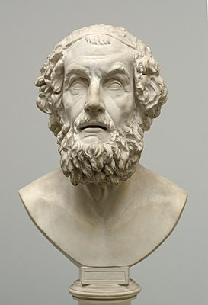

Гомер
(850 г. до н. э.-760 г. до н. э.)
„Прекрасное недолговечно.“

Slide 3
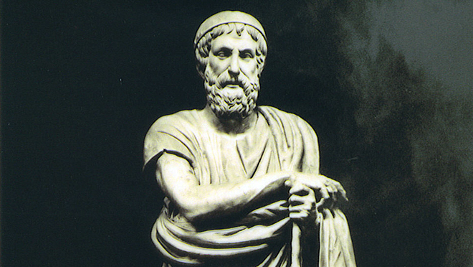
Биография
Гомер – древнегреческий поэт - сказитель, собиратель легенд, автор древних литературных произведений «Илиада» и «Одиссея».
Дата рождения - 850 г. до н. э.
Место рождения - Смирна, Турция
Дожил до - 760 г. до н. э.
Традиционно Гомер изображается слепцом. Наиболее вероятно, что это представление исходит не из реальных фактов его жизни, а представляет собой реконструкцию, характерную для жанра античной биографии^{[4]}. Также, имя «Гомер» по одной из версий его чтения означает «незрячий»(ὁ μῆ ὁρῶν)
Еще более дюжины других населенных пунктов Древней Греции упоминались разными авторами в разное время, в связи с появлением на свет Гомера. Чаще всего сказителя считают уроженцем Смирны. Произведения Гомера обращены к древней истории мира, в них нет упоминаний о современниках, что усложняет датирование периода жизни автора. Существует легенда, что Гомер сам не знал места своего рождения. От Оракула сказитель узнал, что остров Иос был родиной его матери.
„Приятны завершенные труды.“

Slide 4
Становление поэта
Одна из наиболее подробных историй о становлении Гомера в качестве поэта принадлежит перу Геродота Галикарнасского, которого Цицерон назвал «отцом истории». По версии античного историка, поэт был при рождении назван Мелезигеном. Он жил вместе с матерью в Смирне, где стал учеником владельца школы Фемия. Мелезиген был очень умен и хорошо постигал науки.
Учитель умер, оставив своему лучшему воспитаннику школу. Поработав некоторое время наставником, Мелезиген решил углубить свои знания о мире. Помочь ему вызвался человек по имени Ментес, который был родом с острова Лефкада. Мелезиген закрыл школу и отправился на корабле знакомого в морское путешествие, чтобы увидеть новые города и страны.
„Прекрасное недолговечно.“

Slide 5
Гомеровский вопрос
1795 год -Фридрих Август Вольф в предисловии к изданию текста поэм древнегреческого сказителя выдвинул теорию, которая получила название «Гомеровский вопрос». Основной смысл мнения ученого заключался в том, что поэзия во времена Гомера была устным искусством. Слепой странствующий сказитель не мог быть автором сложного художественного произведения.
Гомер сочинял песни, гимны, музыкальные эпосы, которые легли в основу «Илиады» и «Одиссеи». По мнению Вольфа, законченный вид поэмы получили, благодаря другим авторам.
Гомеровский вопрос — совокупность проблем, относящихся к авторству древнегреческих эпических поэм «Илиада» и «Одиссея» и личности Гомера.

Slide 6
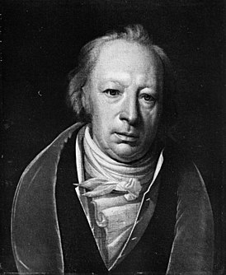
Фридрих Август Вольф (нем. Friedrich August Wolf
Даты рождения/смерти:
15февраля 1759 года — 8 августа 1824 года
Немецкий филолог-классик

Slide 7
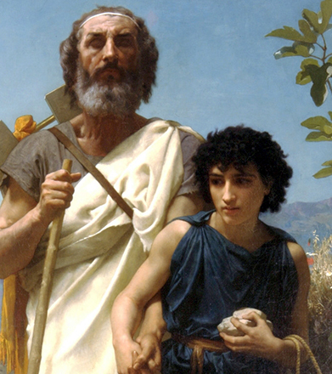
Слепота
Некоторые исследователи творчества Гомера говорят о том, что поэт был зрячим. В пользу отсутствия у сказителя недуга говорит тот факт, что философы и мыслители считались в Древней Греции людьми, лишенными обычного зрения, но имеющими дар смотреть в суть вещей.
Слепота могла быть синонимом мудрости.
Гомер считался одним из создателей всеобъемлющей картины мира, автором родословной богов. Мудрость его была для всех очевидной.
"Какое слово скажешь, такое в ответ и услышишь"

Slide 8

Произведения
«Илиады» и «Одиссеи»
комическая поэма «Маргит» и «Гомеровских гимн».
цикл текстов о возвращении героев Троянской войны в Грецию: «Киприи», «Взятие Илиона», «Эфиопида», «Малая Илиада», «Возвращения».
"Об одном следует говорить, о другом — молчать"

Slide 9
Творчество Гомера было очень популярно в Древней Греции. Около половины всех найденных папирусных древнегреческих свитков являются отрывками из разных произведений поэта.Сочинения сказителя передавалось в устной форме. Поэмы, которые мы знаем сегодня, были собраны и структурированы в целостные произведения из разрозненных песен армией поэтов афинского тирана Писистрата. Некоторые части текстов были отредактированы с учетом пожеланий заказчика.
Советский прозаик Осип Мандельштам в 1915 году написал стихотворения «Бессонница. Гомер. Тугие паруса», в котором взывал к сказителю и героям
Поэт распространял свои произведения за пределами Древней Греции при помощи учеников. Их называли Гомеридами. Они странствовали по разным городам, исполняя на площадях произведения своего учителя.
"Всё скоротечно; всего же, что ни цветёт, ни живёт на земле, человек скоротечней"

Slide 10
